Slide 1
Построение и исследование графиков функций
Учитель информатики
МОУ лицея №8 г. Ставрополя
Горбатых Наталья Александровна

Slide 2
Цели урока:
Образовательные
Закрепление навыков исследования функций и построения их графиков,
Отработка навыков использования ПК при решении прикладных задач
Развивающие
Развивать познавательный интерес к учебным дисциплинам и умение применять свои знания в практических ситуациях.
Расширить кругозор учащихся, повысить их интеллект.
Развивать логическое мышление
Воспитательные
Развивать культуру общения и культуру речи.
Воспитание чувства ответственности и солидарности

Slide 3
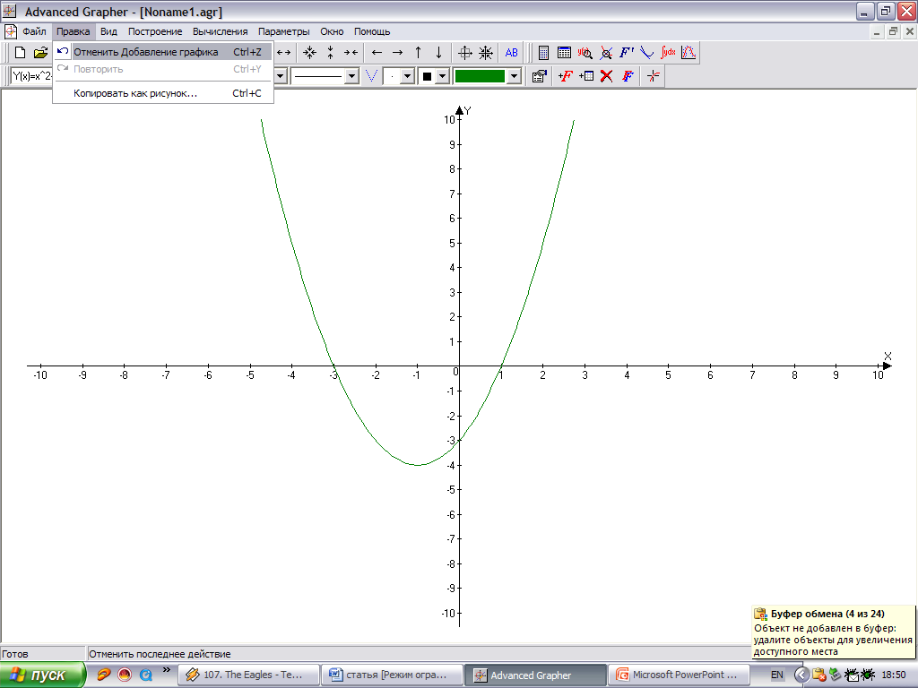
Работа с программой
Начало работы
пуск/ программы/ Advanced grapher.
построение графика
(в меню выберите построение/ добавить график)
удаление
(в меню выбрать правка/ отменить добавление графика)
исследование функции на экстремум (в меню выбираете Вычисления/ исследования функции)

Slide 4
Синтаксис в записи функций
Математическая запись | в программе
sin x | sin(x)
Cos x | cos(x)
Tg x | tan(x)
x² | x^2
|x| | abs(x)
π | pi
√X | sqrt(x)

Slide 5
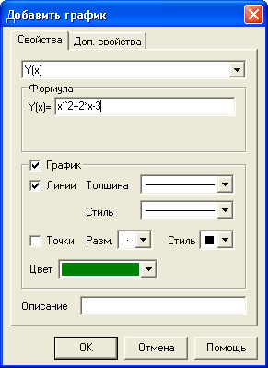
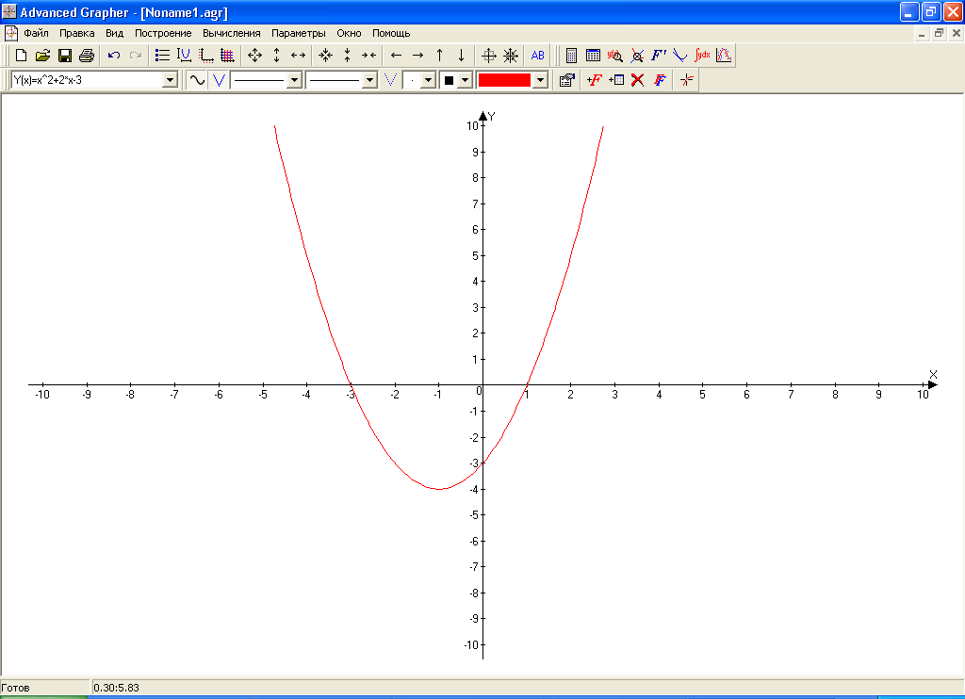
Задание построить график функции y=x²+2*x-3
Запуск программы
Построение
Добавить график
Y(x)=x^2+2*x-3

Slide 6
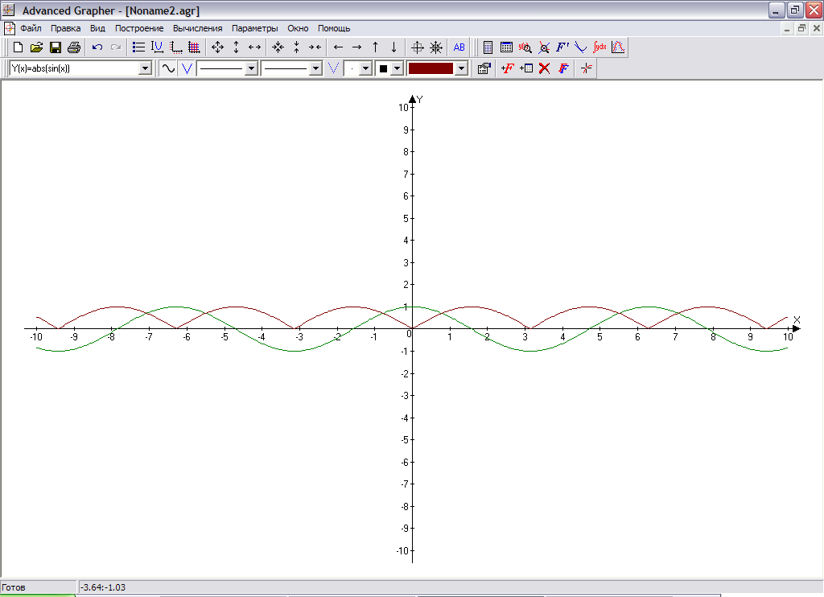
Графическое решение уравнения cos x=|sinx|
Построить y=cos(x)
Добавить y=abs(sin(x))
Считать с графика абсциссы точек пересечения графиков

Slide 7
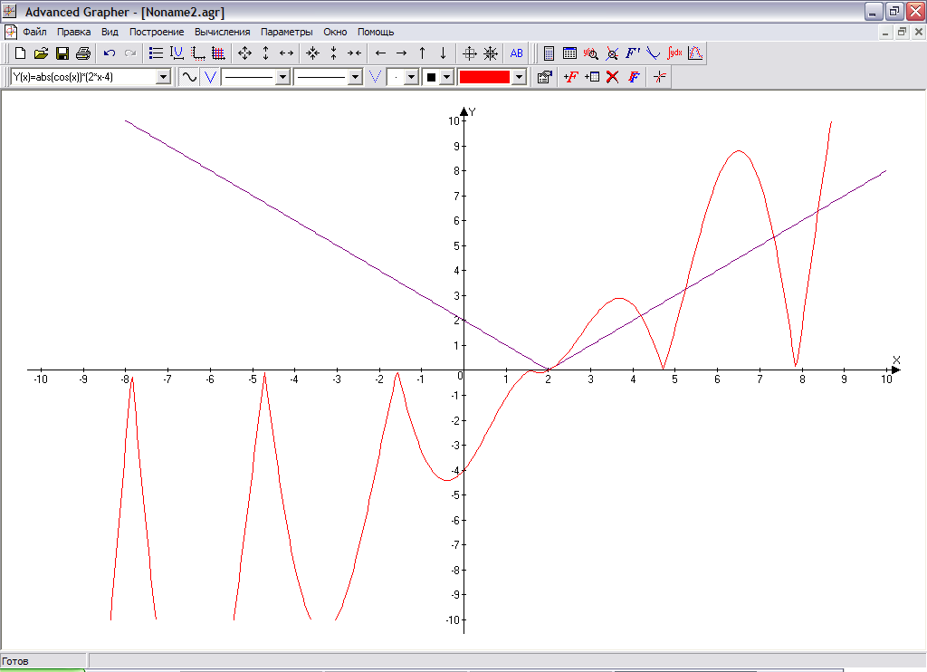
Задание: решить уравнение |cos(x)|*(2*x-4)=|x-2|

Slide 8
Разминка
1 команда | 2 команда
Найти корни уравнения на промежутке: [1,3] |cos(x)|*(2*x-4)=|x-2| Найти корни уравнения на промежутке: [-1,1] sin²(x)=cos(x)*|sin(x)| Найти корни уравнения на промежутке: [0,2] cos(x)=tg(x)*|cos(x)| Найти корни уравнения на промежутке: [0,2] |cos(x)|=cos(x)*(x-2)² | Найти корни уравнения на промежутке: [-1,0] |sin(x)|*(4*x+2)=|2*x+1| Найти корни уравнения на промежутке: [-2,0] cos²(x)=sin(x)*|cos(x)| Найти корни уравнения на промежутке: [-1,1] sin(x)=tg(x)*|sin(x)| Найти корни уравнения на промежутке: [-2,0] cos(x)=|cos(x)|*(x+1.5)²

Slide 9
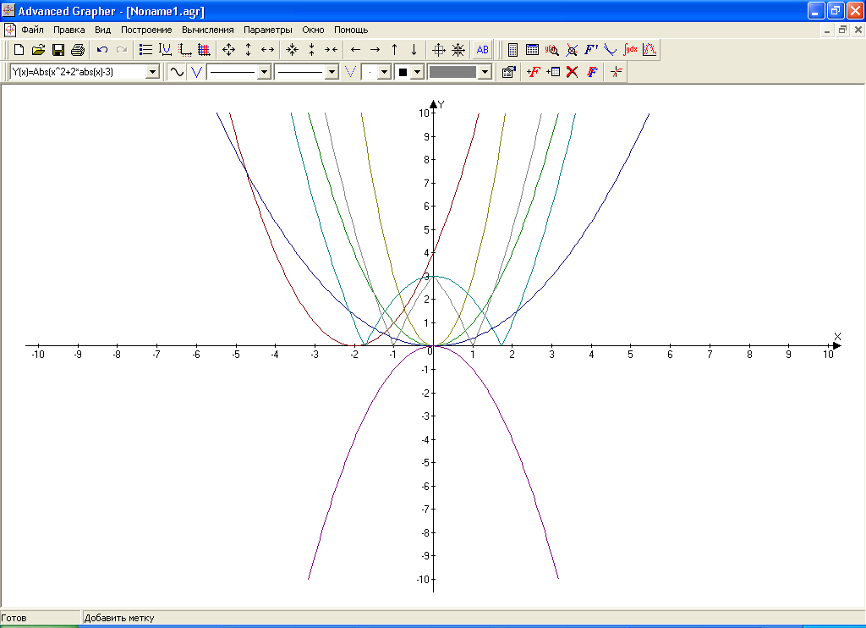
Преобразования графиков функций

Slide 10
Преобразования графиков функций
Преобразование Пример
y=F(x) | y=x²
y=F(x+a) | y=(x+2)²
y=a*f(x) | y=3*x² , y=1/3*x²
y=f(a*x) | y=(1/4*x)² y=(4*x)²
y=-f(x) | y=-(x)²
y=f(-x) | y=(-x)²
y=|f(x)| | y=|x²-3|
y=|f(|x|)| | y=|x2+2*|x|-3|

Slide 11
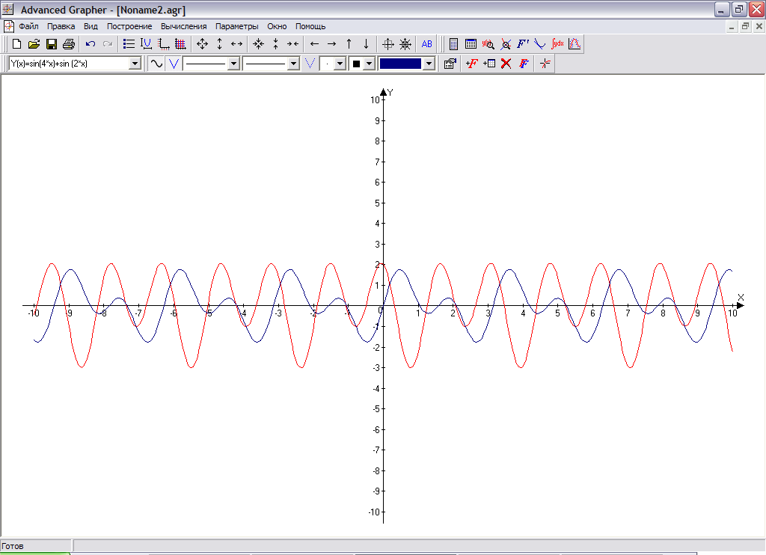
Задание:
решить уравнение 2*(cos (4*x)-sin (x)*cos (x))=sin (4*x)+sin (2*x)

Slide 12
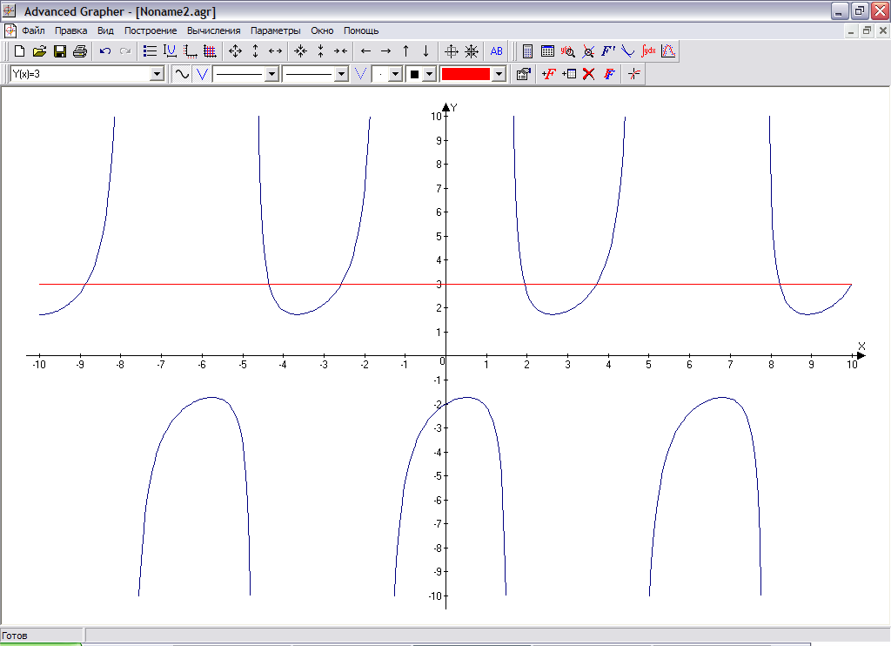
Задание:
решить уравнение
tg(x)*(1-2*sin(x))-2*cos(x)=3

